Slide 1
HY352 : ΤΕΧΝΟΛΟΓΙΑ ΛΟΓΙΣΜΙΚΟΥ
ΠΑΝΕΠΙΣΤΗΜΙΟ ΚΡΗΤΗΣ,
ΣΧΟΛΗ ΘΕΤΙΚΩΝ ΕΠΙΣΤΗΜΩΝ,
ΤΜΗΜΑ ΕΠΙΣΤΗΜΗΣ ΥΠΟΛΟΓΙΣΤΩΝ
ΔΙΔΑΣΚΩΝ
Αντώνιος Σαββίδης

Slide 2
ΕΝΟΤΗΤΑ 4
ΣΤΟΙΧΕΙΑ ΟΝΤΟΚΕΝΤΡΙΚΟΥ ΠΡΟΓΡΑΜΜΑΤΙΣΜΟΥ
Αριθμός διαλέξεων 7, Διάλεξη 6η

Slide 3
Περιεχόμενα
Εισαγωγή – design by contract
Preconditions
Postconditions
Invariants
Representation invariants
Πολυμορφισμός και design by contract
LSP
Application invariants
Πρακτική εφαρμογή

Slide 4
Ένθετο
Η «αγία τριάδα» των σχεδιαστικών τεχνικών
Design by Contract
Defensive programming
Self-checked and self-documented code
Design (with) Patterns
Generic solutions
Reusable solutions
Design for Change
Extreme programming and refactoring
Best programming practices

Slide 5
Εισαγωγή – design by contract (1/5)
Χρήστης της
κλάσης
1. Τι έλεγχο πρέπει να κάνω πριν από την κλήση?
2. Αίτηση κλήσης
4. Τι έλεγχο πρέπει να κάνω μετά την περάτωση της κλήσης ?
Κατασκευαστής
της κλάσης
3. Πραγματοποίηση της κλήσης

Slide 6
Εισαγωγή – design by contract (2/5)
Ορίστηκε το 1986 από τον Bertrand Meyer, είναι θεμελιώδες στοιχείο της οντοκεντρικής γλώσσας Eiffel, ενώ απαιτεί ειδικό τρόπο προγραμματισμού σε άλλες γλώσσες
Ορίζει τη λογική ορθότητας λειτουργίας των μεθόδων μίας κλάσης με τρόπο που ενσωματώνεται στην ίδια την κλάση
Βασίζεται στην έννοια του assertion:
Μία boolean έκφραση που πρέπει πάντα να είναι true και ουσιαστικά δηλώνει κανόνες ορθότητας του προγράμματος
Εάν ένα assertion είναι false, «κάτι»στην κατάσταση προγράμματος, το οποίο σημασιολογικά ελέγχεται από το assertion, είναι λαθεμένο
Ελέγχονται μόνο σε «debug mode», και όχι σε κανονική εκτέλεση
Η λειτουργική σημασιολογία του προγράμματος δεν πρέπει ποτέ να βασίζεται στο γεγονός ότι μπορεί να υπάρχουν assertions εμβόλιμα στον κώδικα (δηλ. ο έλεγχος των assertions είναι «ορθογώνιος» με τον πραγματικό κώδικά του προγράμματος)

Slide 7
Εισαγωγή – design by contract (3/5)
Assertions στη C++ (1/1)
#include <assert.h> class Shape { private: static ShapeList shapeInstances; float x, y; public: bool Verify (void* ptr) { return shapeInstances.In((Shape*) ptr); } virtual void Move (float dx, float dy) { assert(Verify(this)); x += dx, y += dy; } Shape (...) { shapeInstances.Add(this); ... } ~Shape () { shapeInstances.Remove(this); ... } }; class Triangle : public Shape { public: void Rotate (float angle) { assert(Verify(this)); ... } };
επικύρωση νομιμότητας κλήσης
πριν την εκτέλεση του εκάστοτε
αλγορίθμου

Slide 8
Εισαγωγή – design by contract (4/5)
Βασικά στοιχεία του design by contract
Βασίζεται σε τρία είδη assertions, με κάθε assertion να ορίζεται είτε ως μία boolean έκφραση ή, εάν είναι πολύπλοκη, μέσω μία συνάρτησης που επιστρέφει bool:
Preconditions
συνθήκες που καθορίζουν κατά την εκτέλεση τη νομιμότητα κλήσης μέλους - ορίζονται για κάθε συνάρτηση μέλος
Postconditions
συνθήκες που που καθορίζουν την ορθή περάτωση κλήσης μέλους - ορίζονται για κάθε συνάρτηση μέλος
Invariants
η αλλιώς τα αξιώματα της κλάσης, που είναι συνθήκες οι οποίες ορίζουν την ορθότητα και νομιμότητα των στιγμιότυπων μίας κλάσης

Slide 9
Εισαγωγή – design by contract (5/5)
Το παράδειγμα πάνω στο οποίο θα μελετήσουμε το design by contract είναι η αφηρημένη κλάση stack, όπως ορίζεται μερικώς παρακάτω:
class Stack { FUNCTIONS: bool empty (void); void push (type); type top (void); void pop (void); int total (void); bool full (void); Stack (void); ~Stack(); };

Slide 10
Περιεχόμενα
Εισαγωγή – design by contract
Preconditions
Postconditions
Invariants
Representation invariants
Πολυμορφισμός και design by contract
LSP
Application invariants
Πρακτική εφαρμογή

Slide 11
Preconditions (1/2)
Κάθε precondition P ορίζεται για μία η περισσότερες συναρτήσεις - μέλη F₁,..., F_{n}
και αποτυπώνει με τη μορφή προγραμματιστικής boolean έκφρασης τους κανόνες που πρέπει να ισχύουν, ώστε μία νόμιμη κλήση F_{j} να μπορεί να πραγματοποιηθεί.
Δηλ. περιγράφει τις συνθήκες ορθής λειτουργίας των συναρτήσεων - μελών
Η ευθύνη εξασφάλισης ότι κλήσεις πραγματοποιούνται εάν και μόνο εάν οι αντίστοιχες preconditions ικανοποιούνται, βαρύνει τον κλητευτή (δηλ. τον χρήστη της κλάσης).
Οι χρήστες υπόσχονται ότι πριν καλέσουν συναρτήσεις – μέλη, θα ελέγχουν πάντοτε εάν οι αντίστοιχες preconditions επιστρέφουν true.

Slide 12
Preconditions (2/2)
παράδειγμα
class Stack { PRECONDITIONS: pop: not FUNCTIONS.empty() top: not FUNCITONS.empty() push: not FUNCTIONS.full() }; ... if (stackInstance.PRECONDITIONS.pop()) stackInstance.FUNCTIONS.pop(); else Κατάλληλες ενέργειες ανάλογα με την, κατά περίπτωση, λογική του προγράμματος !
Υλοποίηση των
preconditions ως
συναρτήσεις - μέλη
Έλεγχος preconditions
από τους clients
Το πρόγραμμα είναι έτοιμο
για παν ενδεχόμενο

Slide 13
Περιεχόμενα
Εισαγωγή – design by contract
Preconditions
Postconditions
Invariants
Representation invariants
Πολυμορφισμός και design by contract
LSP
Application invariants
Πρακτική εφαρμογή

Slide 14
Postconditions (1/2)
Κάθε postcondition P ορίζεται συνήθως για μία αντίστοιχη συνάρτηση - μέλος F
και αποτυπώνει με τη μορφή προγραμματιστικής boolean έκφρασης τη συνθήκη που χαρακτηρίζει την ορθή πραγμάτωση της νόμιμης κλήσης της συνάρτησης F.
Δηλ. περιγράφει τι ιδιότητες θα πρέπει να έχει το στιγμιότυπο μετά την εκτέλεση της αντίστοιχης συνάρτησης
Η ευθύνη εξασφάλισης ότι για κάθε νόμιμη κλήση συνάρτησης, η αντίστοιχη postcondition θα ικανοποιείται πάντοτε, βαρύνει τον κατασκευαστή της κλάσης.
Οι κλάσεις υπόσχονται ότι, εφόσον οι χρήστες καλούν συναρτήσεις – μέλη όταν οι αντίστοιχες preconditions είναι true, οι σχετικές postconditions επίσης θα είναι true μετά την κλήση.

Slide 15
Postconditions (2/2)
παράδειγμα
class Stack { POSTCONDITIONS: pop(): total equals old_total-1 and not FUNCTIONS.full(); push(x): total equals old_total+1 and not FUNCTIONS.empty() and x equals FUNCTIONS.top(); FUNCTIONS: push(x) { old_total = total; Λογική – αλγόριθμος push του στοιχείου x. assert(POSTCONDITIONS.push(x)); } };
Έλεγχος postcondition
από την κλάση

Slide 16
Περιεχόμενα
Εισαγωγή – design by contract
Preconditions
Postconditions
Invariants
Representation invariants
Πολυμορφισμός και design by contract
LSP
Application invariants
Πρακτική εφαρμογή

Slide 17
Invariants (1/3)
Αποτυπώνουν με τη μορφή προγραμματιστικών boolean εκφράσεων τις συνθήκες που χαρακτηρίζουν την ορθότητα των στιγμιότυπων μίας κλάσης.
Θα πρέπει να ικανοποιούνται πριν και μετά την κλήση public συναρτήσεων – μελών, αλλά μπορεί να παραβιάζονται:
είτε προσωρινά, μέσα στην υλοποίηση των μελών, πριν περατωθεί συνολικά η λειτουργία που επιτελούν, ή
από τοπικές private βοηθητικές συναρτήσεις- μέλη, οι οποίες χρησιμοποιούνται μόνο στην κατασκευή των public συναρτήσεων.
Τα invariants, που ουσιαστικά είναι εργαλείο επαλήθευσης στιγμιότυπων, προστίθενται φυσιολογικά, μέσω του λογικής τελεστή σύζευξης - and, σε κάθε precondition και postcondition.
Συνηθίζεται να συνθέτουμε όλες τις συνθήκες invariants σε μία, μέσω λογικής σύζευξης των επιμέρους συνθηκών.

Slide 18
Invariants (2/3)
Μία συνθήκη I συνιστά αξίωμα (invariant) της κλάσης C, εάν και μόνο εάν τα παρακάτω είναι αληθή:
O constructor της κλάσης C, όταν καλείται με πραγματικές παραμέτρους που ικανοποιούν το αντίστοιχο precondition, παράγει ένα στιγμιότυπο το οποίο ικανοποιεί την συνθήκη I.
Για κάθε public συνάρτηση F της κλάσης C, όταν αυτή καλείται μέσω ενός στιγμιότυπου O το οποίο ικανοποιεί ταυτόχρονα την συνθήκη I καθώς και το precondition της F, τότε το O συνεχίζει ικανοποιεί την συνθήκη I και μετά την κλήση.

Slide 19
Invariants (3/3)
παράδειγμα
class Stack { INVARIANTS: axiom(): 0 ≤ total ≤ MAX_ELEMS and total equals 0 or not FUNCTIONS.empty() and total equals MAX_ELEMS or not FUNCTIONS.full(); FUNCTIONS: push(x) { Όπως πριν... assert(INVARIANTS.axiom()); } pop() { Όπως πριν... assert(INVARIANTS.axiom()); } };
Έλεγχος invariant
από την κλάση σε
κάθε μέλος

Slide 20
Περιεχόμενα
Εισαγωγή – design by contract
Pre-conditions
Post-conditions
Invariants
Representation invariants
Πολυμορφισμός και design by contract
LSP
Application invariants
Πρακτική εφαρμογή

Slide 21
Representation invariants (1/3)
Representation – αναπαράσταση, δηλ. η εξειδικευμένη υλοποίηση ενός ADT (Abstract Data Type)
Μία κλάση η οποία υλοποιεί έναν αφηρημένο τύπο ονομάζεται αναπαράσταση (representation, REP) του τύπου αυτού. Π.χ., για την στοίβα ADT μπορούμε να έχουμε τα δύο παραδείγματα REP:
Δυναμική δομή δεδομένων με δείκτες
Υλοποίηση μέσω πίνακα σταθερού μεγέθους
Ένα REP υλοποιεί όλα τα μέλη ενός ADT, αλλά μπορεί να εισάγει και νέα
Θεωρητικά, η σχέση ενός ADT και ενός αντίστοιχου REP είναι μία συνάρτηση αφαίρεσης ADT = αφαίρεση(REP) και μία συνάρτηση αναπαράστασης REP = αναπαράσταση(ADT).
Για συγκεκριμένους τύπους T, είναι REP(T) isa ADT(T)

Slide 22
Representation invariants (2/3)
Μερικά assertions μέσα στα invariants ενός REP δεν έχουν καμία αντίστοιχη υπόσταση στον ορισμό του ADT
Αυτού του είδους τα assertions εμπλέκουν εσωτερικές μεταβλητές ή συναρτήσεις οι οποίες, εξ ορισμού, δεν θα είχαν κανένα νόημα στο χώρο του ADT.
Αυτού του είδους τα εσωτερικά εμπλεκόμενα μέλη υφίστανται μόνο στα πλαίσια ενός συγκεκριμένου REP του ADT (δηλ. σε μία πραγματική υλοποίηση).
Αυτού του είδους τα invariants εκφράζουν τη συνέπεια και ορθότητα του REP που έχει επιλεγεί για το ADT
για το λόγο αυτό ονομάζονται representation invariants (αξιώματα αναπαράστασης).

Slide 23
Representation invariants (3/3)
Παράδειγμα
class REP(Array-Stack) isa ADT(Stack) { REP INVARIANTS : axiom(): 0 ≤ total ≤ ARRAY_SIZE }; class REP(Dynamic-Stack) isa ADT(Stack) { REP INVARIANTS : pointer down (pointer p, unsigned n) { return n ≤ 1 ? p : down(p->below, n-1); } axiom(): not (total equals 0) or (base equals null and top equals null) and not (total equals 1) or (base equals top and top ≠ null) and not (total > 1) or (base ≠top) and down(top, total) equals base };
Συνθήκες σωστής αναπαράστασης
του αφηρημένου τύπου στα πλαίσια
της συγκεκριμένης υλοποίησης
top
base

Slide 24
Περιεχόμενα
Εισαγωγή – design by contract
Preconditions
Postconditions
Invariants
Representation invariants
Πολυμορφισμός και design by contract
LSP
Application invariants
Πρακτική εφαρμογή

Slide 25
Πολυμορφισμός και design by contract (1/3)
Preconditions
Μία κληρονόμος κλάση μπορεί μόνο να «αποδυναμώνει» τα preconditions για τα virtual methods της base κλάσης που εξειδικεύει
Δηλ. ∀ virtual F στην base B, με precondition BP, όπου F εξειδικεύεται στην derived D, με precondition DP, θα πρέπει να ισχύει: BP(F) είναι true ⇒ DP(F) είναι true
Ο λόγος είναι ότι θα πρέπει να μπορεί κάποιος να γράφει polymorphic functions σε base objects αρκεί να ικανοποιούνται οι συνθήκες του base class
Συνεπώς, δεν μπορεί το derived class να έχει πιο περιοριστικό precondition, αλλά πιο «χαλαρό»
DP(F) = BP(F) or “Επιπλέον στο DP precondition(F)”

Slide 26
Πολυμορφισμός και design by contract (2/3)
Postconditions
Μία derived class μπορεί μόνο να «δυναμώνει» τα postconditions για τις virtual base methods που εξειδικεύει.
Δηλ. ∀ virtual F στην κληροδότη B, με postcondition BP, όπου F εξειδικεύεται στην κληρονόμο D, με postcondition DP, θα πρέπει να ισχύει: DP(F) είναι true ⇒ BP(F) είναι true
Η εξειδικευμένη συνάρτηση θα πρέπει να εξασφαλίζει ότι επιτελεί τουλάχιστον ότι επιτελεί και η αυθεντική συνάρτηση.
Συνεπώς, πρέπει να έχει πιο περιοριστικό postcondition
DP(F) = BP(F) and “Επιπλέον στο DP postcondition(F)”

Slide 27
Πολυμορφισμός και design by contract (3/3)
Invariant
Προφανώς το invariant της κληροδότη πρέπει να εξασφαλίζεται και από τις κληρονόμους κλάσεις
Επομένως οι κληρονόμοι θα πρέπει να «δυναμώνουν» το invariant της κληροδότη
Invariant(κληρονόμου) = Invariant(κληροδότη) and Representation invariant(κληρονόμου)

Slide 28
Περιεχόμενα
Εισαγωγή – design by contract
Pre-conditions
Post-conditions
Invariants
Representation invariants
Πολυμορφισμός και design by contract
LSP
Application invariants
Πρακτική εφαρμογή

Slide 29
LSP (1/3)
Liskov Substitutability Principle (1988)
Συναρτήσεις οι οποίες χρησιμοποιούν δείκτες ή αναφορές σε κληροδότες κλάσεις θα πρέπει να μπορούν να χρησιμοποιούν στιγμιότυπα κληρονόμων κλάσεων χωρίς να το γνωρίζουν
Ουσιαστικά οι συναρτήσεις αυτές συνιστούν κώδικα αμετάβλητο και επαναχρησιμοποιήσιμο στο απεριόριστο σύνολο των κληρονόμων κλάσεων
Αντίθετα, εάν παραβιάσουμε τον κανόνα αυτό, θα υπάρχουν συναρτήσεις οι οποίες θα πρέπει να γνωρίζουν τις κληρονόμους κλάσεις με κάποιο τρόπο, ή να ισχύουν μόνο για συγκεκριμένες από αυτές

Slide 30
LSP (2/3)
Παράδειγμα (1/2)
class Shape { public: virtual void Display (const Surface& at) const = 0; }; Υποστήριξη του LSP void Displayer (const Surface& at, const Shape** shapes, unsigned n) { while (n--) (*shapes++)->Display(at); } Παραβίαση του LSP void Evaluate (Expression* expr, ExrValue* result) { if (expr->GetType() == ExprTypeConstInt) { result->type = ValueTypeInt; result->content.intVal = ((ConstIntExpression*) expr)->GetValue(); } else … Ομοίως για κάθε διαφορετικό κληρονόμο τύπο του Expression }

Slide 31
LSP (3/3)
Παράδειγμα (2/2)
Υποστήριξη του LSP class Expression { virtual const ExprValue Evaluate (void) = 0; }; class ConstIntExpr : public Expression { int val; public: const ExprValue Evaluate (void) { return ExprValue(val); } }; class AddExpr : public Expression { Experssion* left; Expression* right public: const ExprValue Evaluate (void) { return left->Evaluate() + right->Evaluate(); } };

Slide 32
Περιεχόμενα
Εισαγωγή – design by contract
Pre-conditions
Post-conditions
Invariants
Representation invariants
Πολυμορφισμός και design by contract
LSP
Application invariants
Πρακτική εφαρμογή

Slide 33
Application invariants (1/8)
Μία ειδική τεχνική για ορισμό αξιωμάτων που έχουν νόημα μόνο στα πλαίσια ειδικών προγραμμάτων ελέγχου, είναι μια εξειδικευμένη μέθοδος αμυντικού προγραμματισμού
Η τεχνική αυτή ενώ δεν είναι κομμάτι του αυθεντικού design by contract, αλλά είναι συμπληρωματική ευρεστική μέθοδος εντοπισμού λαθών
Ως APP invariant ορίζουμε ένα REP invariant το οποίο είναι ορθό μόνο στα πλαίσια συγκεκριμένης εφαρμογής και σεναρίου χρήσης της κλάσης

Slide 34
Application invariants (2/8)
Η τεχνική αποτυπώνει την ορθότητα λειτουργίας βασισμένη στη γνώση του προγραμματιστή για τις τιμές που μπορεί να λαμβάνουν τα τοπικά δεδομένα μίας κλάσης, στα πλαίσια των εκάστοτε προγραμμάτων ελέγχου
Μπορεί να εντοπίζει πολύ γρήγορα λάθη πρόσβασης μνήμης ειδικά εάν στα ελεγκτικά προγράμματα σχεδιάζονται σενάρια που δίνουν τέτοιες τιμές στα ορθά δεδομένα μίας κλάσης, οι οποίες είναι απίθανο να παραχθούν μέσω λάθος χρήσης
Βασίζεται στην εξής παρατήρηση

Slide 35
Application invariants (3/8)
class REP(Dynamic-Stack) isa ADT(Stack) { APP INVARIANTS : ValueList values; ← Λίστα από τιμές που κάνουμε push στο test values = [ 1, 2, 3, 5, 7, 11, 13, 17, 19 ]; ← Επιλέξαμε πρώτους αριθμούς bool Check (Pointer p) { ← Έλεγχος στοίβας από το p και «κάτω» if (p equals null) return true; ← Θεωρούμε ότι ο null pointer περνάει το test else if (not values.Inside(p->Value)) return false; else return Check(p->down); } axiom(): Check(top); };

Slide 36
Application invariants (4/8)
Επιπλέον, πέραν των περιορισμών τοπικού χαρακτήρα, τα application invariants οριοθετούν και τον εξής κανόνα:
Κάθε instance μίας κλάσης θα πρέπει να υφίσταται μόνο εφόσον: (α) έχει δημιουργηθεί από την εφαρμογή στο πλαίσιο ορθής λειτουργίας, (β) η ύπαρξη του συνεπάγεται από την κατάσταση της εφαρμογής
Με λίγα λόγια, τα application invariants ορίζουν και τον λόγο ύπαρξης των στιγμιότυπων ως κριτήριο ορθότητας
Το παραπάνω κριτήριο δεν καλύπτεται από κανένα άλλο που ήδη γνωρίζουμε στο Design by Contract
Π.χ., σύμφωνα με το παραπάνω κριτήριο, το αυθαίρετο copy construction ενός correct instance δεν είναι ποτέ correct

Slide 37
Application invariants (5/8)
Τέλος διαχωρίζεται το precondition μίας μεθόδου σε δύο θεμελιώδη σκέλη:
readiness precondition – συνθήκη ετοιμότητας που καθορίζει εάν η κατάσταση του αντικειμένου επιτρέπει την κλήση της μεθόδου
Όλα τα preconditions που έχουμε μελετήσει έως τώρα είναι αυτού του είδους
Συνεπώς το Design by Contract προβλέπει μόνο έλεγχο ετοιμότητας
appropriateness precondition - συνθήκη καταλληλότητας που καθορίζει πότε οι πραγματικές παράμετροι κατά την κλήση μίας μεθόδου είναι ορθές
Το αυθεντικό Design by Contract δεν προβλέπει μόνο έλεγχο καταλληλότητας αυτού του είδους

Slide 38
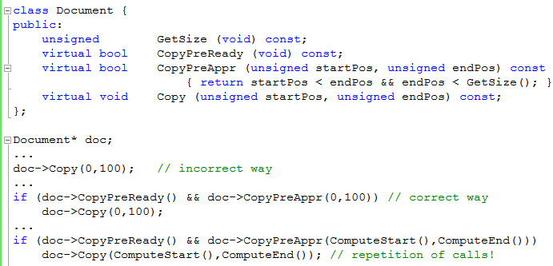
Application invariants (6/8)
Η επανάληψη των παραμέτρων είναι αφενός κουραστική, αφετέρου μπορεί να είναι προβληματική όταν εμπλέκει πιο πολύπλοκα expressions με άλλα method invocation ή ακόμη και δημιουργία temporary stack objects

Slide 39
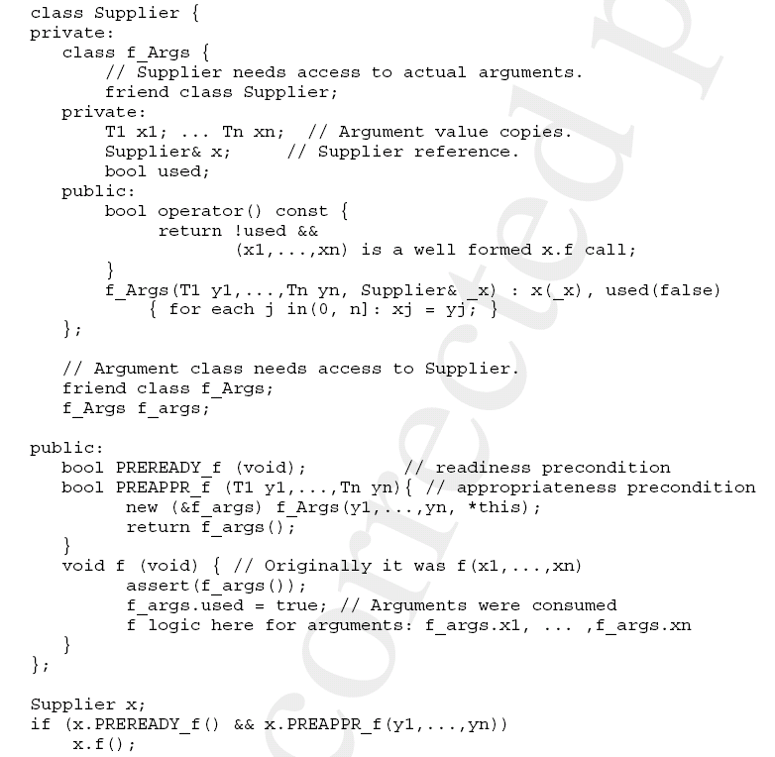
Application invariants (7/8)

Slide 40
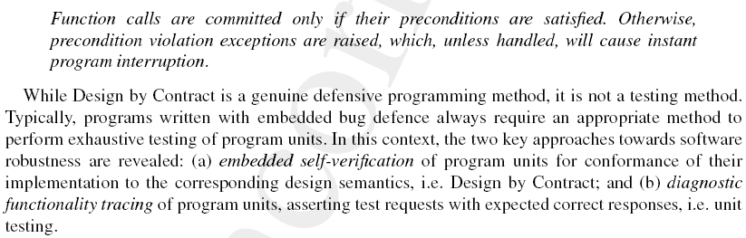
Application invariants (8/8)

Slide 41
Περιεχόμενα
Εισαγωγή – design by contract
Pre-conditions
Post-conditions
Invariants
Representation invariants
Πολυμορφισμός και design by contract
LSP
Application invariants
Πρακτική εφαρμογή

Slide 42
Πρακτική εφαρμογή (1/5)
Παράδειγμα
class Stack { protected: unsigned int total; unsigned int oldTotal; Thing pushedArg; public: virtual bool IsFull (void) const = 0; virtual bool IsEmpty (void) const = 0; virtual const Thing& Top (void) const = 0; virtual bool Push (const Thing&)=0; protected: virtual bool PreconditionPush (void) const { return !IsFull(); } virtual bool PostconditionPush (void) const { return !IsEmpty() && total == oldTotal + 1 && Top() == pushedArg; } };
Τοπικές μεταβλητές ειδικά
για την υποστήριξη
των assertions

Slide 43
Πρακτική εφαρμογή (2/5)
class StackBYARRAY : public Stack { private: Thing array[MAX_ARRAY_SIZE]; public: bool IsFull (void) const { return total== MAX_ARRAY_SIZE; } const Thing& Top (void) const { return array[total-1]; } bool Push (const Thing& item) { array[oldTotal = total++] = pushedArg = item; return PostconditionPush(); } }; StackBYARRAY myStack; if (myStack.PreconditionPush()) { if (!myStack.Push(...)) Κάποιο bug υπάρχει, αφού με true precondition έχω false postcondition ! } else Λογική του προγράμματος σε περίπτωση που δεν είναι εφικτό το push()
παράδειγμα

Slide 44
Πρακτική εφαρμογή (3/5)
class StackDYNAMIC : public Stack { private: struct Element { Thing value; Element* below; }; Element* top; Element* base; Element Down (Element* p, unsigned int n) { return n <=1 ? p : Down(p->below, n-1); bool Invariant (void) { return Stack::Invariant() && total || (!base && !top) && total != 1 || base==top && total <= 1 || base != top && Down(top, total)== base; } public: const Thing& Top (void) { return top->value; } bool PreconditionTop (void) { return Invariant() && !!top; } };
παράδειγμα
REP invariant της
StackDYNAMIC

Slide 45
Πρακτική εφαρμογή (4/5)
Θετικά χαρακτηριστικά
Γενικά, ένας πολύ καλός τρόπος προγραμματισμού με επικύρωση των σημασιολογικών πλευρών του προγράμματος μέσα από τον ίδιο τον κώδικα - self checking code, εφαρμόζονται πρακτικές προτεραιότητας ελέγχου - test-first programming.
Βοηθά στον πρώιμο εντοπισμό λαθών, εφόσον ορίσουμε και προγραμματίσουμε όλες τις συνθήκες ούτως ώστε το οποιοδήποτε λάθος να σηματοδοτεί πάντα ένα false assertion.
Οδηγεί σε πιο αναγνώσιμο και αυτό-τεκμηριωμένο πηγαίο κώδικα (διότι περιέχει και τη σημασιολογία του).

Slide 46
Πρακτική εφαρμογή (5/5)
...αλλά
Η απαίτηση να ευθύνεται αποκλειστικά για την κλήση των preconditions ο caller, μπορεί να αποδειχθεί ως μη βέλτιστη απόφαση:
Ένα bug πρέπει να εντοπίζεται και να αναφέρεται όσο το δυνατό πλησιέστερα του σημείου και χρόνου γεννήσεως του.
Βάσει ισχυρισμού στην αυθεντική τεχνική, επειδή οι κλάσεις δεν μπορούν να γνωρίζουν πως θα παρουσιάσουν μηνύματα στον χρήση, μόνο ο caller μπορεί να έχει αυτή την ευθύνη,
...όμως οι κλάσεις μπορεί να βασίζονται σε άλλες αφηρημένες κλάσεις οι οποίες και θα είναι υπεύθυνες για παρουσίαση λαθών.
Εάν ο caller λησμονήσει την κλήση κάποιου precondition, τότε το bug μπορεί να «ταξιδέψει» αρκετά μακριά προκαλώντας συρροή από άλλα λάθη!
Όλα τα assertions σηματοδοτούν μη νόμιμη κατάσταση στιγμιότυπου και πρέπει να σταματούν αυτόματα την εκτέλεση !

